Slide 1
差分扩展直方图修改
可逆信息隐藏
汇报人
：
周锐淇
2022/11/16
Notes:
老师、同学们 大家晚上好
我是周锐淇 我汇报的实验是差分扩展直方图修改的可逆信息隐藏

Slide 2
01
可逆信息隐藏
02
直方图修改
可逆信息隐藏介绍
直方图修改
可逆信息隐藏
03
差分扩展直方图修改
04
结果与评估
差分扩展直方图修改
可逆信息隐藏
对实验算法鲁棒性
和结果分析与评估

Slide 3
可逆信息隐藏
Notes:
首先介绍一下可逆信息隐藏的基本概念

Slide 4
可逆信息隐藏
可逆信息隐藏也叫无损信息隐藏，诞生于20世纪90年代，是一项用于保护多媒体数据版权和内容完整性的隐蔽通信技术。
可逆信息隐藏的最大优势在于能够无损恢复原始内容，秘密信息的嵌入、提取操作不会对载体造成永久性的失真。
Notes:
…
可逆信息隐藏的最大优势在于如果图像在传输过程中没有受到损失，那么使用可逆信息隐藏算法，
能够消除因为信息嵌入造成的图像失真，重建原始图像

Slide 5
发展历程
早期
中期
现在
从无到有，提出了可逆信息隐藏的概念以及一些具体算法，其中Ni等提出的直方图修改是本领域目前影响最深远的一种算法。
实现了理论深化，在数学上定性、定量描绘了失真和容量之间的制约关系，基础理论丰富发展，算法设计更加先进、精细。
寻求深度融合以及应用创新。
Notes:
过去30年里可逆信息隐藏技术不断发展，主要经历了三个阶段
早期
中期
现在
可逆信息发展的比较成熟，同时新的技术观念层出不穷，需要突破之前的框架和理念，寻求深度融合以及应用创新

Slide 6
直方图修改
Notes:
我们先来了解一下直方图修改算法

Slide 7
直方图修改
「
」
Ni等人通过对图像像素统计特性的观察，创造性地提出了直方图修改（Histogram Shifting，HS）方法，此方法也是可逆信息隐藏领域目前影响最深远、引用次数最多的方法，HS的思想被后续多类方法采用，已经作为可逆算法设计的基本框架和研究基石。
算法流程：得到图像像素分布直方图后，选择频率最高的像素值p_value作为嵌入点，将p_value与频率最低的像素值z_value之间的像素向z_value移动，之后遍历图像以p_value为基准嵌入信息。提取时只需遍历图像，就可从相关嵌入点提取信息。
「
」
Notes:
在HS嵌 入过程中，图像的总体统计特性不会大幅改变，因而能够作为可逆参考的基准，
也能够保持图像语义．整个嵌入过程也非常简单、有效.

Slide 8
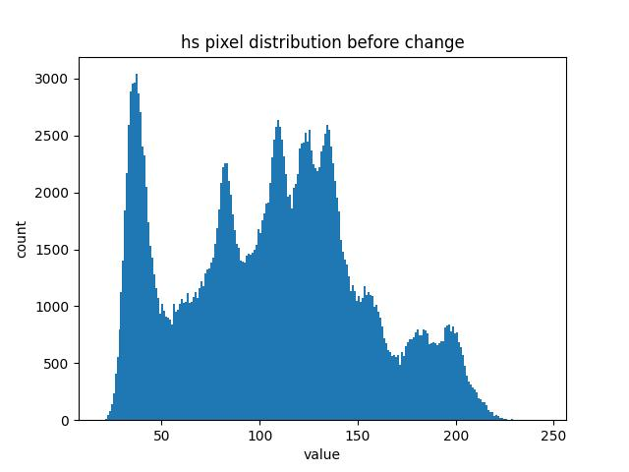
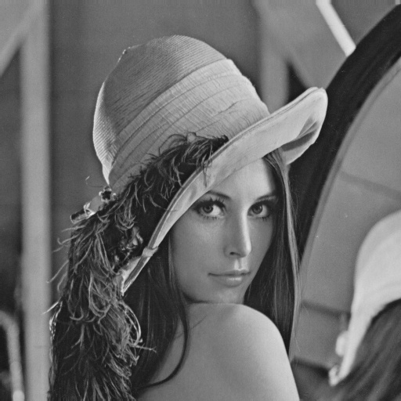
直方图修改
1.获得载体图像
2.统计像素分布直方图
count：3041
p_value：37
count：0
z_value：230
Lena 灰度图(512x512)
Notes:
以经典lena图为例，首先获得其灰度图像，
然后计算得到图像的像素值分布情况 如右图所示
记录下像素值分布最多与最少的点，
统计后可知，分布次数最多的像素值为37，出现了3041次，最少的像素值为230 一次也没有出现

Slide 9
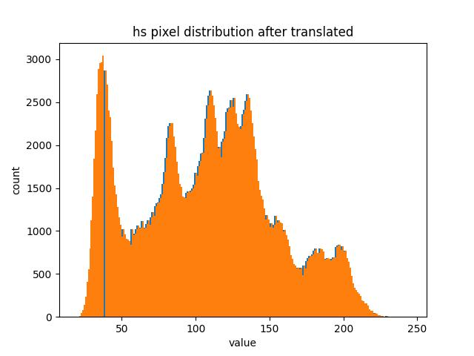
直方图修改算法
3.直方图平移
若(img[i][j]-z_value) * (img[i][j]-p_value)<0：
img[i][j]+=flag
Notes:
接下来按顺序遍历图像，将p_value与z_value之间的像素值向z_value方向移动一格
Flag是一个标记参数 如果p_value<z_value flag=1 它们之间的像素值加1向右移动 否则 flag=-1 像素值减一 向左移动
这里Flag=1也就向右边移动一格，
我们可以看到蓝色柱子就是平移后空出来的

Slide 10
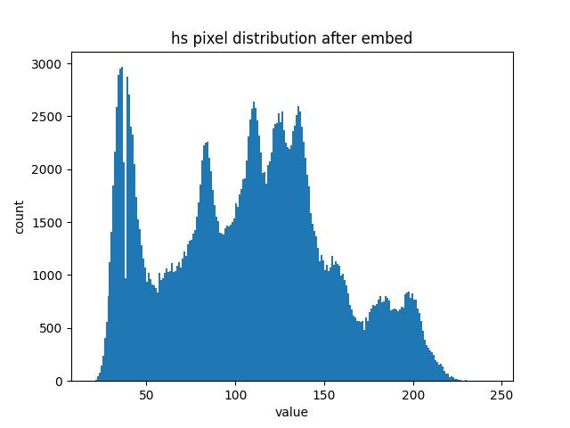
直方图修改
4.信息嵌入
按顺序遍历图像，当像素值为p_value时对其嵌入信息
-若嵌入bit为1：
img[i][j]+=flag
-若嵌入bit为0:
img[i][j]保持不变
Notes:
嵌入信息时，按顺序遍历图像
…
这个flag和上面是一样的1或者-1，由p_value与z_value在直方图中的位置关系决定
例图向右移动 所以flag=1
直到信息嵌入完成，这就是信息嵌入后的像素分布直方图，可以看到此前p_value右边空出的一格出现了像素分布，这是由于嵌入了bit1
P_value本身的值表示嵌入信息为0

Slide 11

直方图修改
5.信息提取并复原图像
-若img[i][j]=p_value+flag：提取1
-若img[i][j]=p_value ：提取0
-若img[i][j]在（z_value+flag）与（p_value）之间：img[i][j]-=flag
Notes:
信息提取
顺序遍历像素矩阵，遇到值为p_value+flag的提取1 值为p_value的提取0
值在p_value与z_value+flag之间的减去flag进行复原
这是复原后的图像直方图

Slide 12


效果
原始图像
直方图平移后
嵌入信息后
提取信息后
PSNR： 100
Notes:
我们来对比一下
首先在嵌入过程中图像从感官上看不出任何区别
因为z_value对应的频数为0所以提取信息之后，图像仍与原图一致，pnsr为100 实现了无损的信息隐藏

Slide 13
直方图修改
不足
优点
嵌入容量由一个分布最多的像素值频数决定，容量不足，受载体图像本身影响大
造成影响的像素可能过于集中
算法实现过程中分布数最少的像素值点会丢失
实现了可逆信息隐藏
算法简单易于实现
Notes:
分析一下直方图修改算法的优缺点
首先它实现了可逆信息隐藏，而且算法简单易于实现
但是它也有一些不足
1.嵌入容量由一个分布最多的像素值频数决定，把所有信息嵌入到一个像素中，容量不够
2.因为值相近的像素很多时候分布在一块，嵌入信息后受到影响的像素可能过于集中，导致嵌入信息的图像能够被看出来区别
3.从直方图修改算法的过程我们可以知道，在平移直方图时，z_value的像素值其实是被覆盖了，不过很多时候一副图像并不是全像素分布的，
所以z_value的值为0，分布最少的像素数不为0时，如果不用额外的信息保存这些分布信息的话，图像中分布最少的像素就会受到影响

Slide 14
差分扩展HS
Notes:
为了更好地解决这些问题，这里使用了差分扩展的直方图修改

Slide 15
差分扩展直方图修改
利用相邻像素相近的原理，通过作差得到分布高度集中的差值直方图，提升信息隐藏容量
差分扩展直方图修改：对像素矩阵相邻元素作差，得到差值分布直方图，将信息嵌入到差值中而不是原像素中
影响的是差值，也就是两个像素之间的关系，而不是某一类像素，受到影响的像素应该会更分散
差值分布范围更集中，z_value为0的可能性更大
Notes:
首先来介绍一下差值扩展直方图修改
对像素矩阵相邻元素作差，得到差值分布直方图，将信息嵌入到差值中而不是原像素中
为什么最小值为0可能性更大：不为0需要满足的条件更多 需要每一对

Slide 16
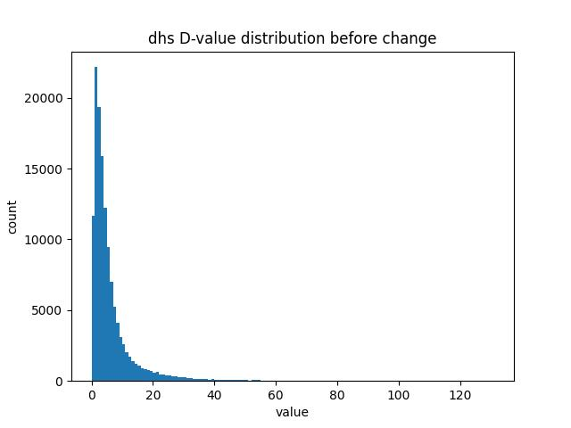
差分扩展直方图修改
D[i][j] = abs(int(img[i][2 * j + 1]) - int(img[i][2 * j]))
count：3041 count：0
p_value：37 z_value：230 R=1.16%
count：22173 count：0
p_value：1 z_value：116 R=8.46%
Notes:
差值可以选择所有相邻相减 2-1 3-2 4-3 或成对相减2-1 4-3 这样，
前者会得到一个更大的差值矩阵，嵌入容量也会更大，但是嵌入信息后对载体图像造成的影响也会更大，因为后面的像素值都会受到前面的变化影响
这里选择后者，并使用绝对值，使分布更加集中
左边是载体图像的像素分布，右边是其对应的差值分布图
可以看到之前，可嵌入bit数由像素分布峰值决定，为3041bit 差值分布则达到了22173bit 扩大了一个数量级
R是嵌入率 bit数/载体像素个数

Slide 17
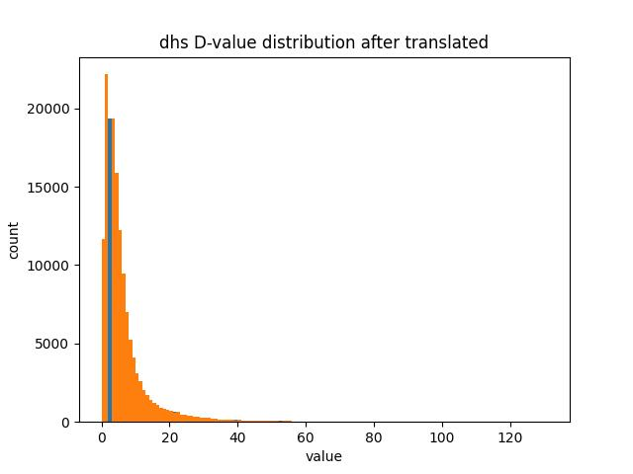
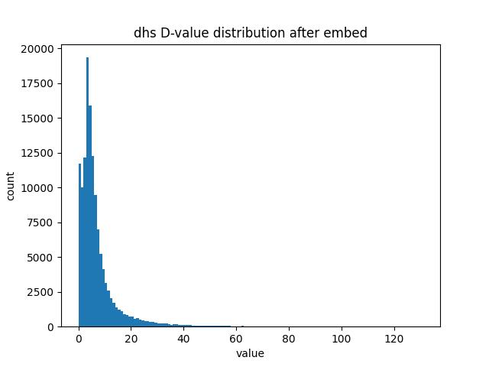
差分扩展直方图修改
Notes:
将差值直方图 p_value和z_value之间的像素向z_value移动，留出冗余空间 如左图所示
然后嵌入信息，步骤和之前一样，嵌入完成之后得到右图

Slide 18



差分扩展直方图修改
嵌入水印图片后载体图像
嵌入水印图片后载体图像像素分布
Notes:
在把嵌入信息的差值矩阵与载体图像的像素矩阵合并，得到其分布图如右图所示
嵌入的图像是上面这个，嵌入信息后的载体图像在这里
嵌入过程就结束了

Slide 19


载体变化
原始图像
嵌入信息后
PSNR： 100
提取信息后
嵌入与提取的信息
Notes:
提取操作先从载体图像中得到差值矩阵，由差值矩阵根据与之前直方图修改算法一样的步骤
遍历 找到p_value 就可以从中提取信息，
最后将复原的差值矩阵合并到图像矩阵中，恢复原图
左边分别是嵌入信息前、嵌入信息后 以及提取信息后载体图像的变化
右边是提取信息后的载体图像与嵌入信息前的载体图像的像素分布直方图 它们是一样的
经过计算峰值信噪比 psnr： 100 说明前后图像没有发生变化，实现了无损信息隐藏

Slide 20
结果与评估
Notes:
对测试结果进行一些评估 分析

Slide 21

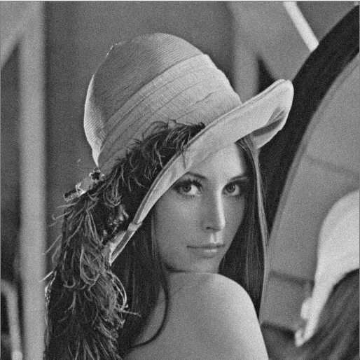





鲁棒性分析-高斯噪声
原始
0.001
0. 01
0.1
PSNR
18.5
9.4
6.3
Notes:
首先是鲁棒性分析 直方图修改属于空间域的信息隐藏算法
空间域变换的信息隐藏算法一般鲁棒性都比较差
并且可逆信息隐藏系统通常也不考虑鲁棒性，因为可逆的要求就是无损提取出原始图像，
而经过压缩噪声等攻击后原始图像就已经失真，无法提取，可逆信息也就没有意义
我测试了一下高斯白噪声以及椒盐噪声攻击
高斯噪声 方差分别为

Slide 22






鲁棒性分析-椒盐噪声
原始
0.001
0. 01
0.05
PSNR
11.5
7.8
7.0
Notes:
这是添加椒盐噪声后的结果

Slide 23
总结
基于差值扩展的直方图修改算法基于图像相邻像素相近这一分布特性，使得差值高度集中，极大增加了信息嵌入容量。
造成影响的像素相对来说会更加分散，使得嵌入信息后的图像与原图差别不大
差值分布直方图中z_value为0的可能性会更大
鲁棒性较差
Notes:
总结
1…. 以lena图为例，单纯的直方图修改只有3000bit左右的容量 使用差值扩展之后容量提升为了22000bit左右，且这种提升是很稳定的
2…
3…
4…但是鲁棒性较差，这可能也是发展前景之一

Slide 24
参考文献
[1]欧博,李晓龙,倪蓉蓉,赵耀.图像可逆信息隐藏研究发展综述[J].北京交通大学学报,2022,46(01):1-10.
[2]李志佳. 基于差值直方图平移的可逆信息隐藏算法研究[D]. 天津:天津师范大学,2019.
Notes:
主要的参考文献

Slide 25
谢谢
汇报人
：
周锐淇
2022/11/16
Notes:
谢谢，我的汇报结束

